Slide 1
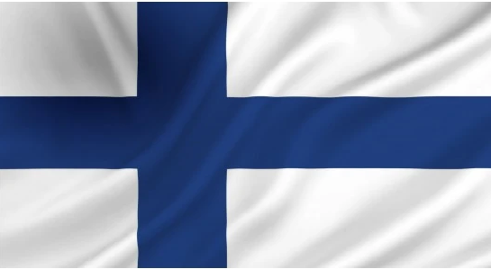
Finlandia
Konstanty Kościesza-Jaworski kl. 5F

Slide 2
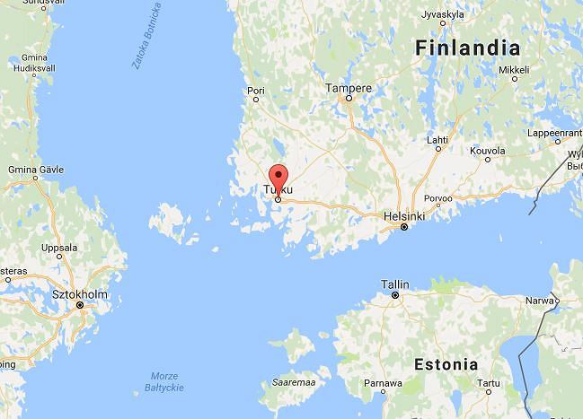
Fińskie ciekawostki geograficzne cz. 1
Powierzchnia:
ląd: 304 473 km²
woda: 33 672 km²
Długość granicy lądowej:
Rosja: 1313 km
Szwecja: 586 km
Norwegia: 729 km
Długość całkowita: 2628 km
Najdłuższa rzeka: Kemijoki – 550 km
Największe jezioro: Saimaa – 1377 km²
Powierzchnia lasów: 69%
Najniższy punkt: Morze Bałtyckie – 0 m n.p.m.
Najwyższy punkt: Haltiatunturi – 1328 m n.p.m.
Stolica - Helsinki

Slide 3
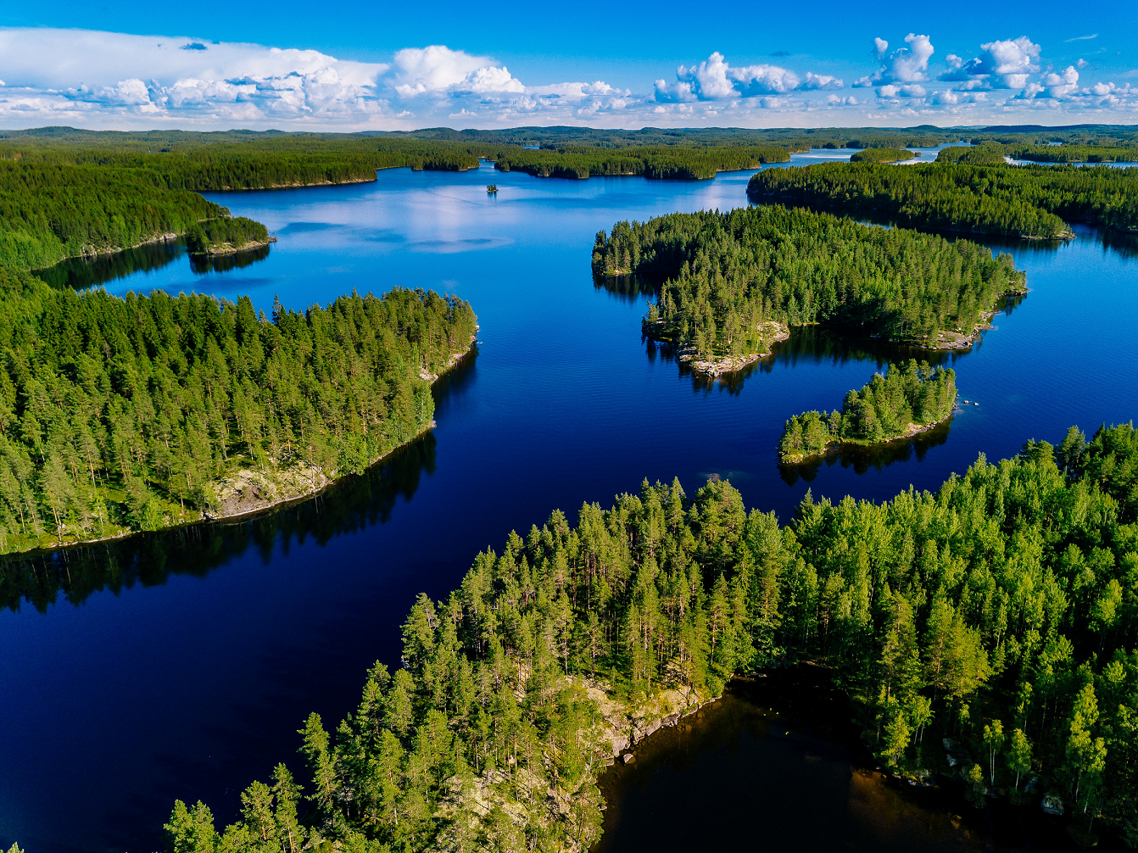
Fińskie ciekawostki geograficzne cz. 2
Większość powierzchni kraju stanowią niziny polodowcowe. Na zachodzie i południu granice Finlandii wyznaczają Zatoka Botnicka i Zatoka Fińska, pomiędzy którymi rozciąga się Pojezierze Fińskie złożone z około 55 tys. jezior. Jeziora zajmują 18,8 tys. km², bardzo liczne są bagna i torfowiska. W środkowej części kraju ukształtowanie terenu jest połączeniem południowych pojezierzy i północnych wyżyn. Za Kołem Podbiegunowym rozciąga się Laponia Fińska, która stanowi przedgórze Gór Skandynawskich. Przy wybrzeżu szkierowym jest mnóstwo małych wysepek.

Slide 4
Fińskie ciekawostki ciekawostkowe
Kraj ten zamieszkuje około 5 000 Polaków
Komiksowy Kaczor Donald został zakazany w tym kraju, ponieważ nie nosił spodni
Biuro świętego Mikołaja znajduje się w północnej Finlandii
Finlandia jest jedynym krajem na świecie, który nadaje wiadomości w języku łacińskim
Firma komórkowa Nokia powstała w tym kraju

Slide 5
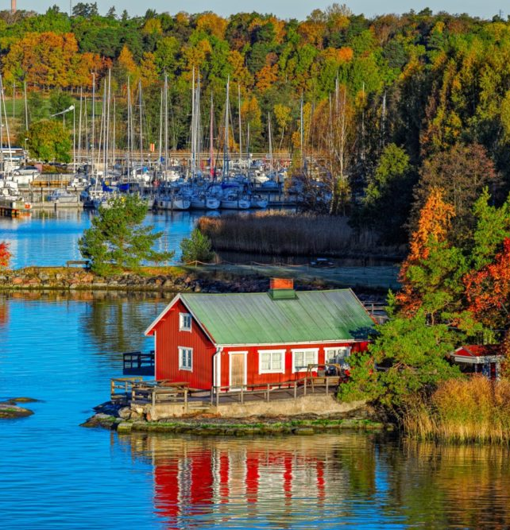
Fińskie ciekawostki geopolityczne
Pełna nazwa kraju – Republika Finlandii
Niepodległość od Rosji uzyskana została 4 stycznia 1918 roku
Gęstość zaludnienia wynosi 16 osób/km²
Kraj ten jest podobnej wielkości co Polska
Główną religią jest luteranizm
Jest to kraj demokratyczny
Ustrój polityczny – system parlamentarno-gabinetowy

Slide 6
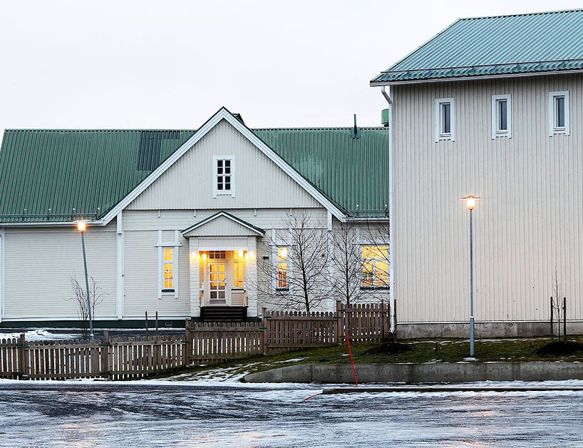
Fińskie ciekawostki edukacyjne cz. 1
Różnica między najsłabszym i najlepszym studentem jest najmniejsza na świecie
66 % uczniów idzie na studia
W Finlandii nie ma w szkołach egzaminów wstępnych
W większości szkół uczniowie zwracają się do nauczycieli po imieniu
Nielegalne jest dzielenie uczniów według ich umiejętności
Prace domowe zadawane są tak, aby dało się je odrobić maksymalnie w pół godziny

Slide 7
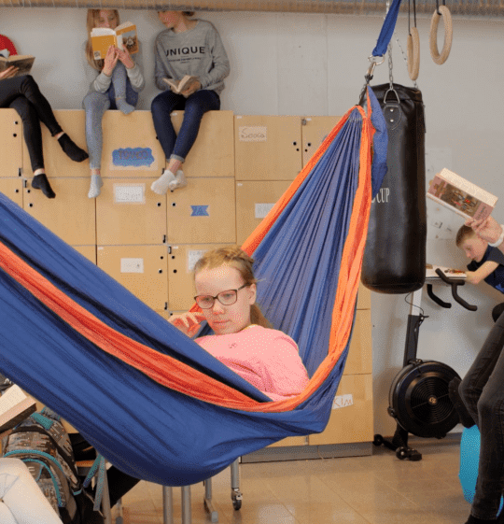
Fińskie ciekawostki edukacyjne cz. 2
W kraju tym obowiązkowa nauka trwa 10 lat
Początek edukacji rozpoczyna się w wieku 7 lat
Średni poziom IQ wynosi 99
Finlandia zajmuje pierwsze miejsce w rankingu krajów z najlepszym system edukacji szkolne

Slide 8
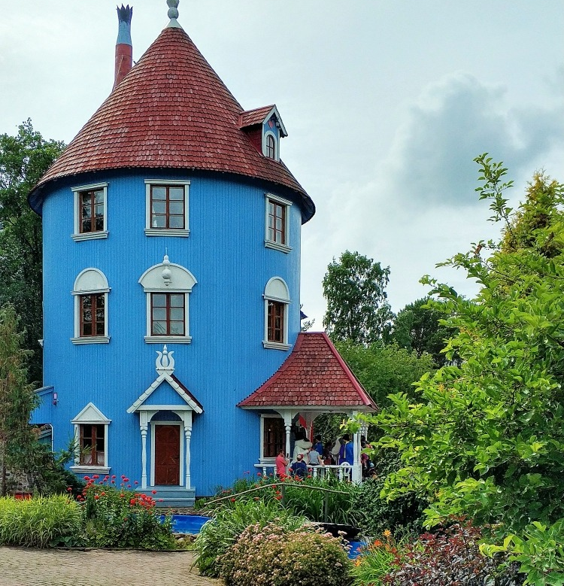
Fińskie ciekawostki muminkowe
Najbardziej popularną Finką jest pisarka Tove Jansson, która stworzyła opowieść o Muminkach
W Nantali znajduje się park rozrywki wzorowany na bajkowej krainie Muminków
W Tampere znajduje się muzeum Muumilaakso poświęcone pamięci twórczyni Muminków

Slide 9
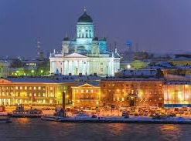
Fińskie ciekawostki socjologiczne
Kobiety i mężczyźni na emeryturę mogą iść w wieku 62-68 lat
5 Finów zgromadziło majątek większy niż miliard amerykańskich dolarów
Najbogatszy z nich to Antti Herlin z majątkiem wartym ponad $3,6 mld (około 13,8 miliardy złotych)
W Finlandii nie ma ustalonej płacy minimalnej
W 2018 roku średnia miesięczna pensja w tym kraju wynosi 3 415 € (14 616 zł)
Wysokość podatku dochodowego w Finlandii wynosi 20%

Slide 10
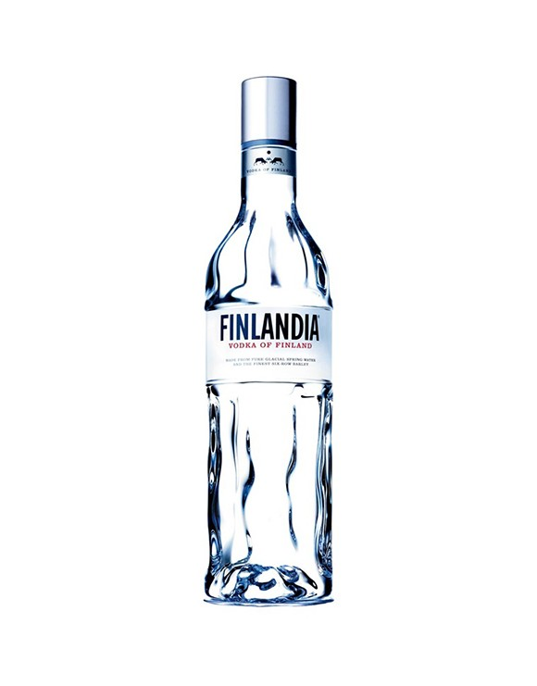
Fińskie ciekawostki alkoholowe
W Finlandii osoba pełnoletnia średnio spożywa rocznie około 12,3 litrów czystego alkoholu
Narodowym alkoholem jest wódka Finlandia, koskenkorva viina i sahti
W Finlandii najwięcej pije się piwa – 46%, następnie spirytusu – 24%, wina – 17%, oraz pozostałe napoje alkoholowe – 13%
Dopuszczalna zawartość alkoholu we krwi osoby prowadzącej samochód wynosi 0,5 promila

Slide 11
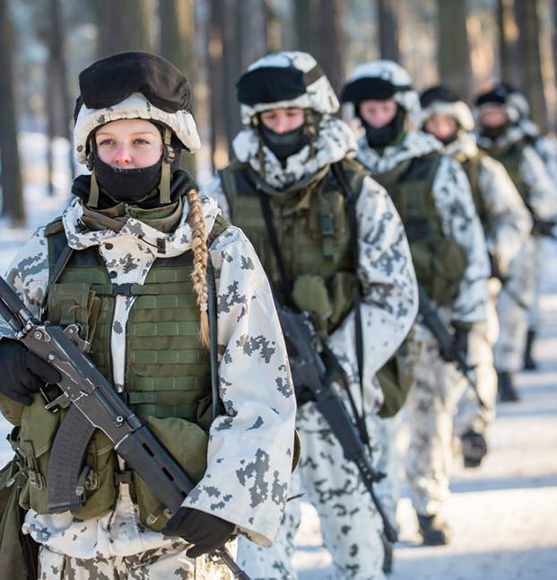
Fińskie ciekawostki militarne
Potencjał militarny
Pozycja w zestawieniu najlepszych armii świata:
– 2015 rok – 48 miejsce
– 2018 rok – 58 miejsce
Ilość żołnierzy:
– 2014 rok – 36 000 zawodowych i 360 000 rezerwistów
– 2018 rok – 29 350 zawodowych i 232 700 rezerwistów
Ilość sprzętu:
– 2014 rok – 270 czołgów, 1400 wozów opancerzonych, 145 samolotów odrzutowych i 57 śmigłowców
– 2018 rok – 160 czołgów, 1370 wozów opancerzonych, 151 samolotów odrzutowych i 27 śmigłowców
Wydatki na armię:
– 2014 rok – $3 600 000 000 (15 408 000 000 zł)
– 2018 rok – $3 660 000 000 (15 664 800 000 zł)

Slide 12
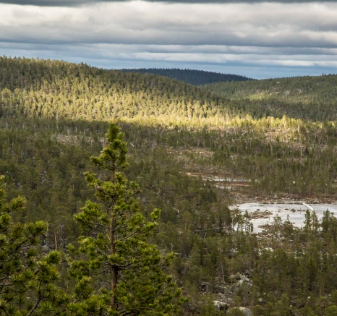
Fińskie ciekawostki przyrodnicze cz. 1
Finlandia nazywana jest krajem: jednego morza,187 888 jezior i 179 584 wysp
Lasy Finlandii to 69% powierzchni kraju, a więc około 232 550 km
W Finlandii istnieje 35 parków narodowych. Największe z nich znajdują się w Laponii.Są to : Park Narodowy Urho Kekkonena oraz Park Narodowy Lemmenjoki wraz z przylegającym do niego norweskim parkiem Øvre Anarjokka tworzy on największy obszar chroniony na kontynencie

Slide 13
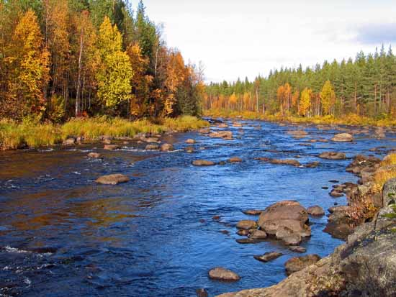
Fińskie ciekawostki przyrodnicze cz. 2
Narodowe zwierzęta to niedźwiedź brunatny i łabędź krzykliwy
Zmiana czasu letniego na zimowy (przesunięcie wskazówek zegara o godzinę do tyłu) jest w ostatnią niedzielę października
Narodowym drzewem jest brzoza

Slide 14
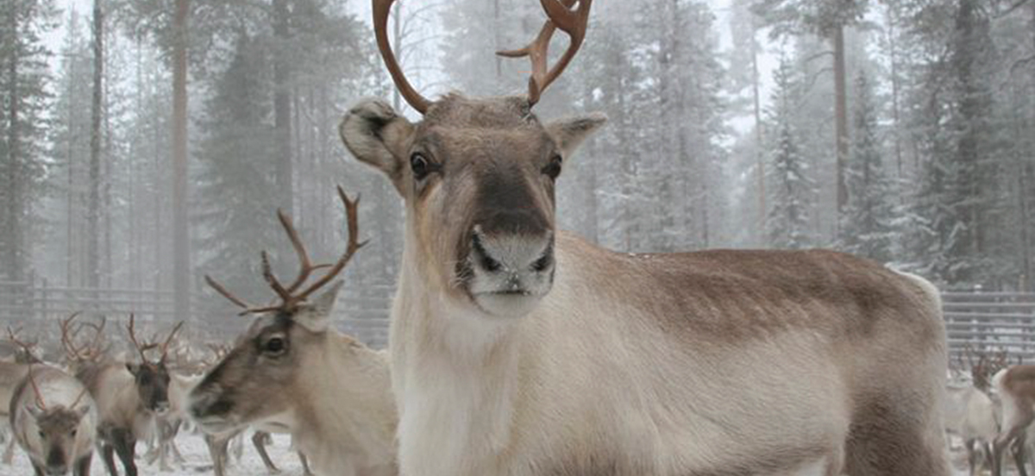
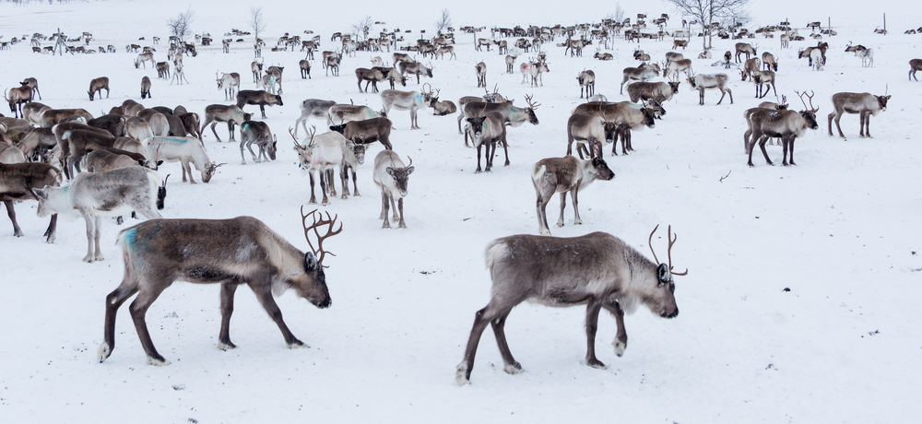
Lapońskie ciekawostki
Najdalej wysunięty na północ region Finlandii
Wydobywa się tu w niewielkim stopniu rudy żelaza oraz hoduje renifery
Nazwa "Laponia" została po raz pierwszy użyta w XVII wieku
Słabo rozwijające się struktury społeczne i polityczne spowodowały, że Laponia nigdy nie funkcjonowała jako samodzielne państwo
Dziś mówi się, że w Laponii jest więcej reniferów niż Lapończyków
Mieszka tu sam św. Mikołaj!

Slide 15
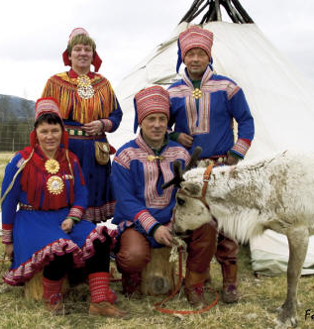
Saamowie
Lapończycy, Saamowie (Łoparowie, Loparowie; lap. Saami) – lud zamieszkujący głównie Laponię – krainę historyczno-geograficzną w Europie Północnej obejmującą północne krańce Norwegii, Finlandii, Rosji (Płw. Kolski) oraz Szwecji
Saamowie są potomkami pierwotnych mieszkańców Skandynawii
Jedna trzecia Lapończyków posługuje się językami saamskimi (z grupy języków ugrofińskich), pozostali mówią językami urzędowymi krajów, w których mieszkają
Silne procesy asymilacyjne wymusiły na większości Saamów przejęcie osiadłego trybu życia, choć przez długi okres granice poszczególnych krajów nie miały dla koczowniczych Saamów większego znaczenia
Lud ten nadal trudni się tradycyjnymi zajęciami: myślistwem (Saamowie leśni), rybołówstwem (Saamowie nadbrzeżni, głównie nad Oceanem Arktycznym) czy hodowlą reniferów (Saamowie górscy)
Wśród Saamów ciągle żywy jest folklor, m.in. oryginalny kolorowy strój ludowy, rytmiczna forma śpiewu – tzw. joikowanie oraz zdobnictwo w rogu, kości i drewnie
Ich populację szacuje się na około 60-90 tys. osób

Slide 16
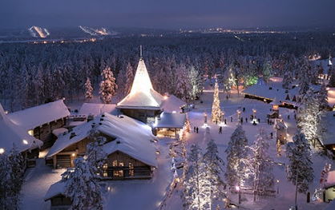
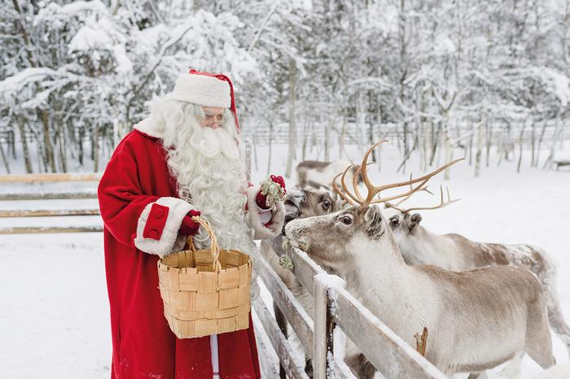
Dom i główne biuro św. Mikołaja
Znajduje się na obrzeżach Rovaniemi, dokładnie na kole podbiegunowym
Znajduje się tu poczta św. Mikołaja oraz port lotniczy jego imienia, a także fabryka zabawek
W wiosce św. Mikołaja przez cały rok pracuję elfy, które przygotowują prezenty dla dzieci
Ta magiczna, bajeczna wioska jest wspaniałą atrakcją zarówno dla dzieci, jak i dla dorosłych

Slide 17
Bibliografia
https://www.zwiedzajbowarto.pl/laponia-w-krainie-reniferow-i-swietego-mikolaja/
http://www.wirtualnehelsinki.pl/przyroda-jest-najwiekszym-skarbem-finlandii/
https://pl.wikipedia.org/wiki/Finlandia
https://rzucijedz.pl/ciekawostki-ze-swiata/313-finlandia-ciekawostki
https://poznajnieznane.pl/ciekawostki-2/ciekawostki-panstwa-3/finlandia-ciekawostki/
https://globalquiz.org/pl/ciekawostki-finlandia/
https://www.traveliada.pl/przewodnik/laponia/

